Slide 1
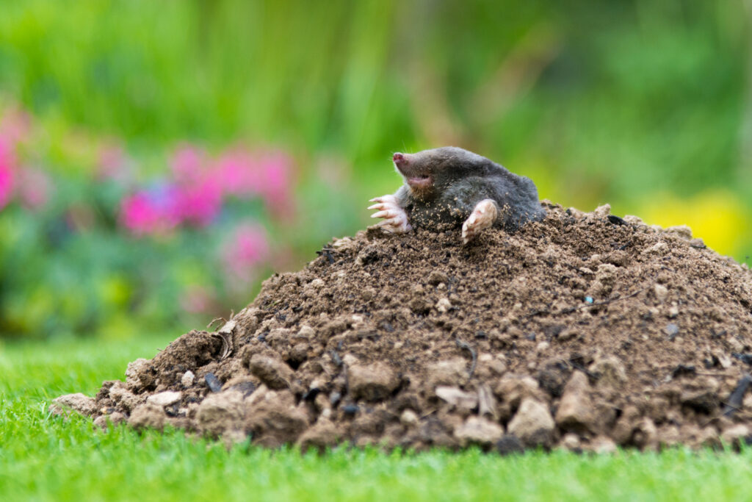
PohÁdkovÁ postava

